Slide 1
(641099) Κριτική ανάλυση λογοτεχνικών μεταφράσεων και θεωρητικές προσεγγίσεις Χειμερινό εξάμηνο 2018-2019
Α. Γενικές πληροφορίες. Στο μάθημα αυτό αναλύεται η κριτική της μετάφρασης βάσει των κυριότερων μεταφραστικών θεωριών, με επίκεντρο το φαινόμενο της αναμετάφρασης. Εξετάζονται Γάλλοι συγγραφείς και τα έργα που έχουν γνωρίσει τις περισσότερες μεταφράσεις στην ελληνική γλώσσα. Μέσα από την αντιπαραβολική σύγκριση των πολλαπλών μεταφρασμάτων του ίδιου έργου –ποίηση, θέατρο, μυθιστόρημα– αναδεικνύεται και αναλύεται η εκάστοτε μεταφραστική στρατηγική, βάσει των σύγχρονων μεταφρασεολογικών προσεγγίσεων.

Slide 2
Στο μάθημα αυτό δεν υπάρχει προαπαιτούμενο και απευθύνεται κυρίως στους φοιτητές Ε΄ και Ζ΄ εξαμήνου.
Η παρακολούθηση των μαθημάτων είναι απαραίτητη. Ενδείκνυται ένας ελάχιστος αριθμός οκτώ παρουσιών.
Τρόπος αξιολόγησης: εργασία και εξετάσεις ή μόνο εξετάσεις.
Β. Εγγραφή. Η εγγραφή στο μάθημα κατοχυρώνεται με τη συμπλήρωση των στοιχείων του φοιτητή στα δύο πρώτα μαθήματα. Παρασκευή 19/10 και 26/10.
Λόγω του σεμιναριακού χαρακτήρα του μαθήματος οι θέσεις είναι περιορισμένες (μέγιστος αριθμός φοιτητών 50) και για τον λόγο αυτό θα τηρηθεί σειρά προτεραιότητας. Η λίστα με τα ονόματα των εγγεγραμμένων θα ανακοινωθεί μέσω e-class την Τρίτη 30/10.

Slide 4
Cités à la dérive – Ciudades a la deriva de Stratis Tsirkas
Athènes: Kedros 1960, 1962, 1965
Buenos Aires: Emecé 1977
Paris: Le Seuil 1971
Madrid: Cátedra 2011

Slide 5
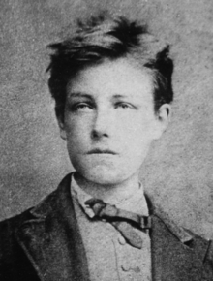
Les oeuvres d’Arthur Rimbaud : Une saison en enfer (1873) Illuminations (1886)

Slide 6
Les retraductions de Rimbaud en grec
Arthur Rimbaud, Πεζά Ποιήματα, μετ. Γιάννης Σφακιανάκης, Α.Ε.Ε., Εταιρία «Φλόγα», Αθήνα, 1945.

Slide 7
Arthur Rimbaud, Une saison en enfer
Arthur Rimbaud, Μια Εποχή στην κόλαση, μετ. Αθανάσιος Λάμπρου, Υπερίων, Θεσσαλονίκη, 1996.
Arthur Rimbaud, Μια Εποχή στην κόλαση, μετ. Νίκος Σπάνιας, χ.ε., Θεσσαλονίκη, 1962.
Arthur Rimbaud, Μια Εποχή στην κόλαση, μετ. Χριστόφορος Λιοντάκης, Εκδόσεις Γαβριηλίδης, Αθήνα, 2004.

Slide 8
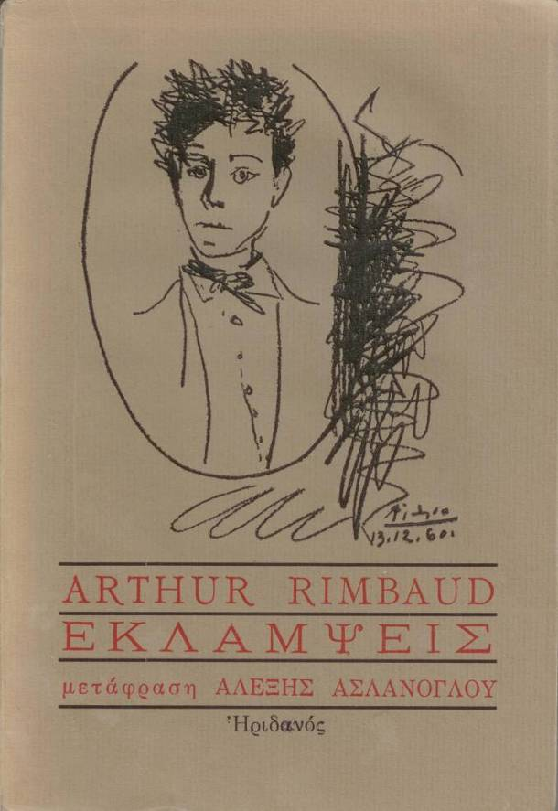
Arthur Rimbaud, Illuminations
Arthur Rimbaud, Εκλάμψεις, μετ. Νίκος-Αλέξης Ασλάνογλου, Εκδόσεις Ηριδανός, Αθήνα, 1981.
Arthur Rimbaud, Εκλάμψεις, μετ. Στρατής Πασχάλης, Εκδόσεις Γαβριηλίδης, Αθήνα, 2008.

Slide 9
-La place de la littérature traduite/30-40%. -Réception du livre traduit : critique lecteur Auteurs Editeurs – collections/Librairies Traducteurs Critiques/suppléments de journaux/sites

Slide 10
Ένθετα εφημερίδων και άλλα έντυπα
Το Βήμα
Η Καθημερινή
Τα Νέα
Η Εφημερίδα των συντακτών
Η Αυγή
The Book’s Journal
The Athens Review of Books

Slide 11
Ηλεκτρονικά περιοδικά
www.oanagnostis.gr
www.diastixo.gr
www.culturenow.gr
www.diavasame.gr
www.fractal.gr
www.bookpress.gr

Slide 12
www.biblionet.gr
Κ. Γ. Κασίνης, Βιβλιογραφία των ελληνικών μεταφράσεων της ξένης λογοτεχνίας, ΙΘ΄ – Κ΄ αι. Αυτοτελείς εκδόσεις. Τόμος Α΄ (1801-1900), Αθήνα, ΣΩΒ, 2006, σχ. 29,5 Χ 21,5, σελ. μ΄ + 816 , εικ., Τόμος Β΄ (1901-1950), Αθήνα, ΣΩΒ, 2013, σχ. 29,5 Χ 21,5, σελ. νβ΄+ 596 εικ.
Οι τόμοι περιλαμβάνουν αναλυτικά Προλεγόμενα, την Βιβλιογραφία των ελληνικών μεταφράσεων, λεπτομερή Ευρετήρια και πλούσια εικονογράφηση. Συγκεκριμένα, ο Πρώτος τόμος περιέχει την βιβλιογραφία του 19^{ου} αι. (1801-1900), ο δε Δεύτερος την βιβλιογραφία της πρώτης πεντηκονταετίας του 20^{ου} αι. (1901-1950).
Aπό τα γαλλικά στα ελληνικά. Οδηγός μεταφράσεων 1945-1995. Collection de l’Institut Français d’Athènes, Αθήνα 1995.

Slide 13
Βήμα 1: Αναζήτηση συγγραφέα

Slide 14
Αποτελέσματα αναζήτησης: Έργα του συγγραφέα

Slide 15
Βήμα 3: Παρουσίαση του βιβλίου

